Slide 1
英语免修申请操作指南
北京理工大学

Slide 2
方法一：Web端申请
目 录
方法二：移动端申请

Slide 3
方法一：Web端申请
北京理工大学

Slide 4
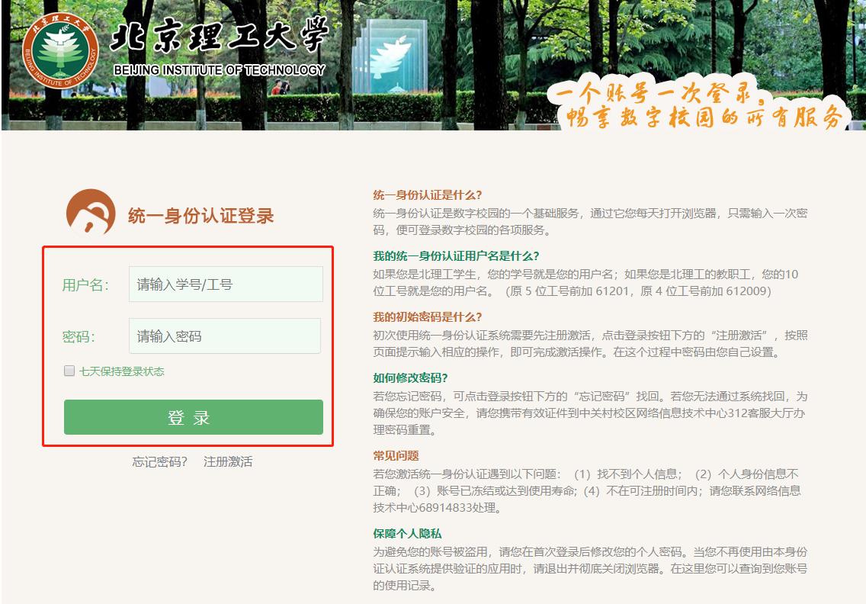
1
登录本硕博一体化教学系统
登录入口地址：http://jxzxehall.bit.edu.cn
登录账号即统一身份认证的学号和密码，如下图所示：
注：建议使用PC端进行访问： 谷歌浏览器、360浏览器（极速模式）

Slide 5
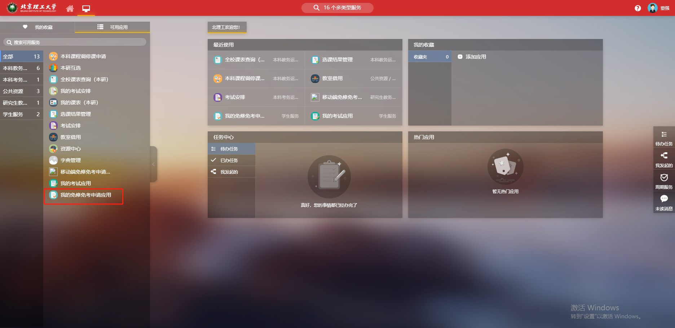
2
英语免修免考申请操作
一、登录系统后，进入我的免修免考申请应用
点击「我的免修免考申请应用」

Slide 6
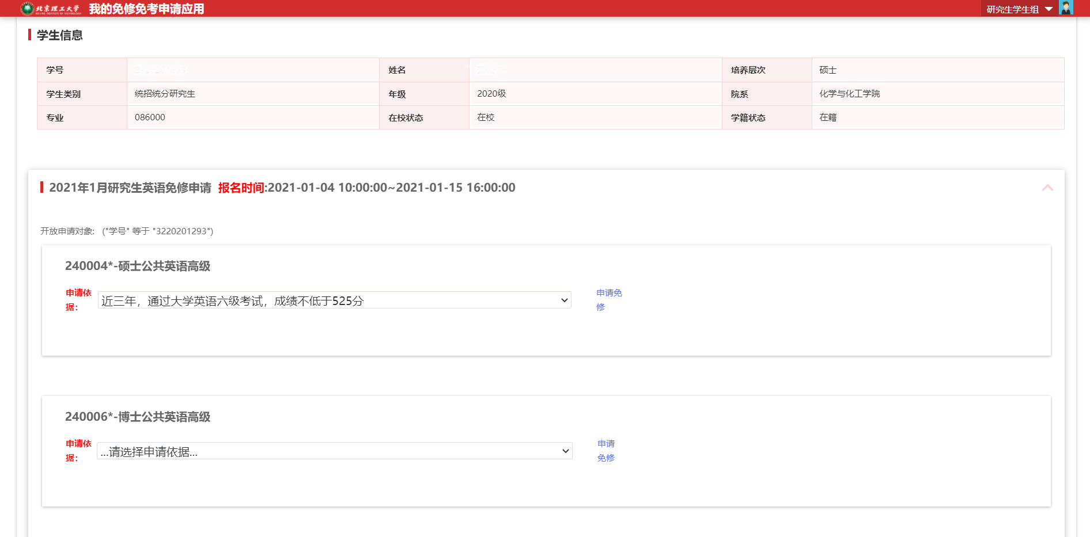
2
英语免修免考申请操作
二、选择申请依据，点击“申请免修”。
点击「申请免修」
选择申请依据

Slide 7
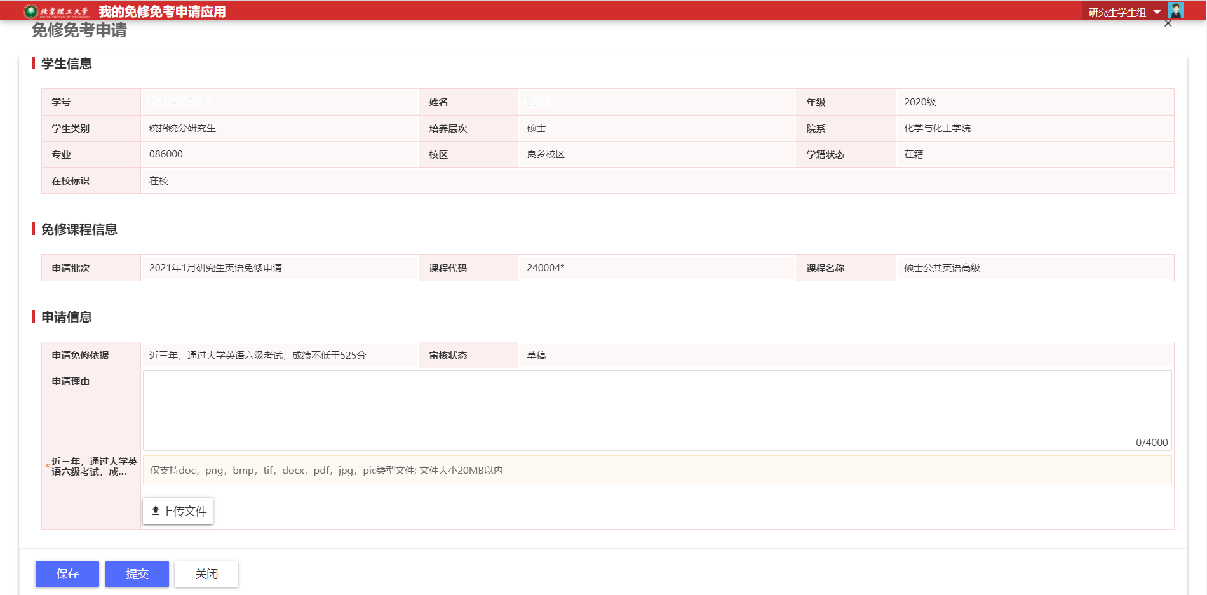
2
英语免修免考申请操作
三、填写申请理由并按要求上传英语免修证明材料。
填写申请理由
上传免修证明材料
核对无误后，
点击「提交」

Slide 8
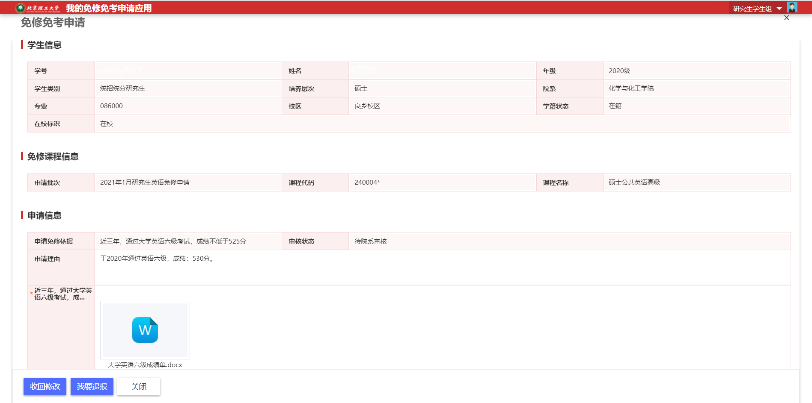
2
英语免修免考申请操作
四、完成申请后，退出系统即可。可随时登录系统关注审核状态。注：如要修改申请依据，请退报后重新进行报名。
审核状态

Slide 9
方法二：移动端申请
北京理工大学

Slide 10
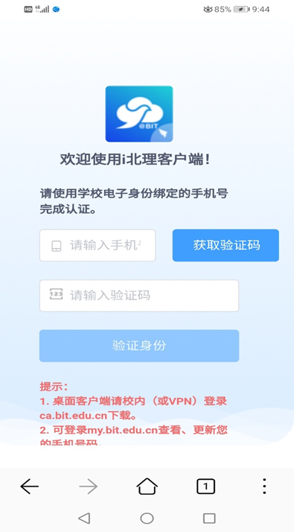
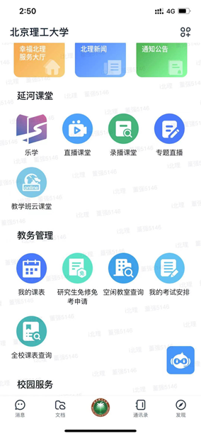
1
登录I北理客户端
一、第一步：登录手机端【i北理】。手机号码认证请使用学校电子身份认证注册中心绑定的手机号。
注： 同学们登录以下网址，下载【i北理】。https://itc.bit.edu.cn/tzgg/8e8fcbed49ef45cf9627333b02137d33.htm

Slide 11
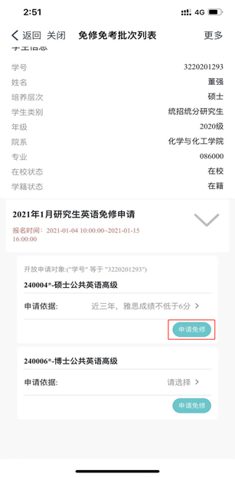
2
英语免修免考申请操作
二、点击“研究生免修免考申请”。找到所要免修的课程，选择“申请依据”，然后点击“申请免修”。

Slide 12
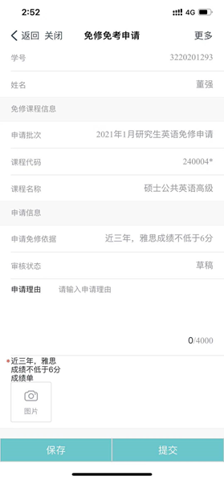
2
英语免修免考申请操作
三、填写申请理由并上传英语免修证明材料，核对无误后，点击“提交”。
上传免修证明材料
核对无误后，
点击「提交」

Slide 13
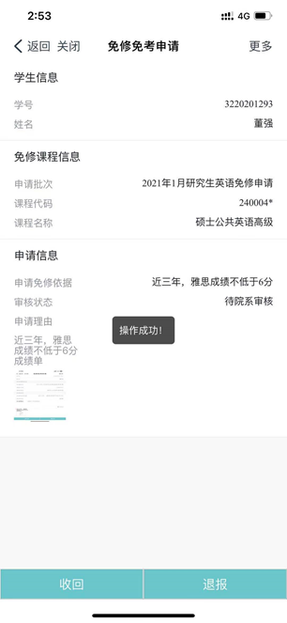
2
英语免修免考申请操作
三、提交申请后，审核状态变为“待院系审核”。可随时登录【i北理】关注审核状态。

Slide 14
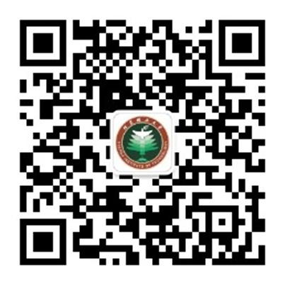
官方网站与公众号
选课通知请关注教学运行与考务中心网站和公众号
教学运行与考务中心网址 http://jxzx.bit.edu.cn
公众号名称：北理教学中心

Slide 15
新学期一切顺利！
北京理工大学教学运行与考务中心

